Slide 1
ASIA.-LA VUELTA AL MUNDO EN 885 JARDINES.-
ARABIA SAUDI
Selección de textos y fotografías por
JOSE ELIAS BONELLS

Slide 2
Abu Dhabi
Abu Dhabi ] es la capital de la segunda mayor ciudad en el Emiratos Árabes Unidos .
Abu Dhabi se encuentra en una isla en forma de T que se adentra en el Golfo Pérsico desde la costa oeste central.
La ciudad propiamente dicha tenía una población estimada de 896.751 en 2009.
Abu Dhabi es el hogar de importantes instituciones financieras como el Abu Dhabi Securities Exchange , el Banco Central de los Emiratos Árabes Unidos y la sede corporativa de muchas empresas y numerosas corporaciones multinacionales.

Slide 3
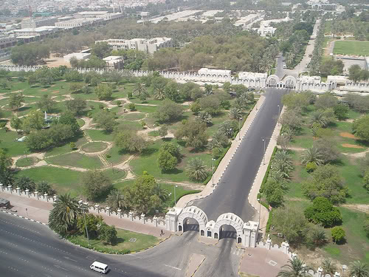
Notes:
Abu Dahbi

Slide 4
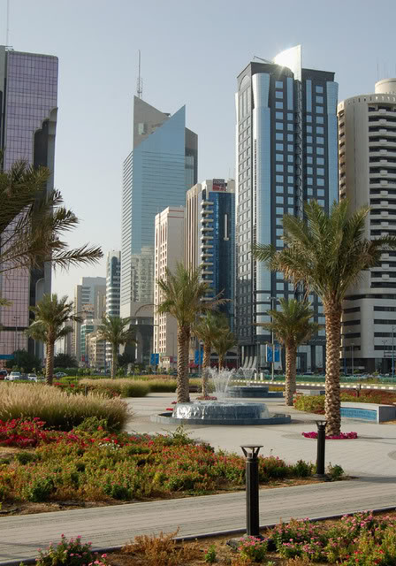
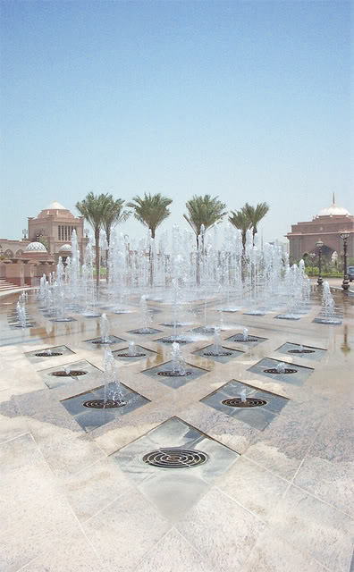
Notes:
Abu Dahbi

Slide 5
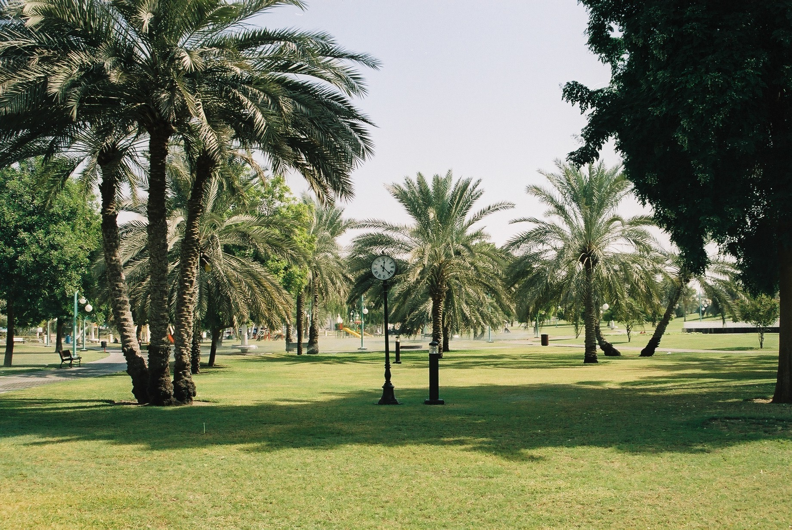
Notes:
Khaldiya gardens.-Abu Dhabi

Slide 6
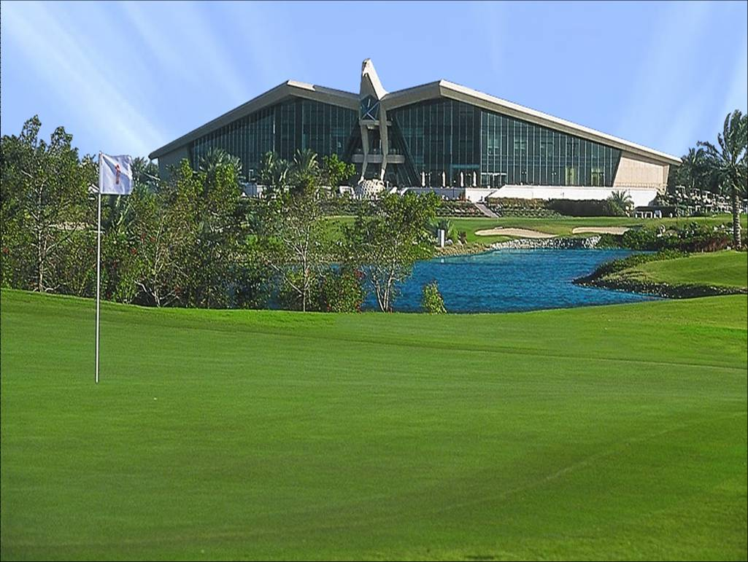
Notes:
Abu Dhabi

Slide 7
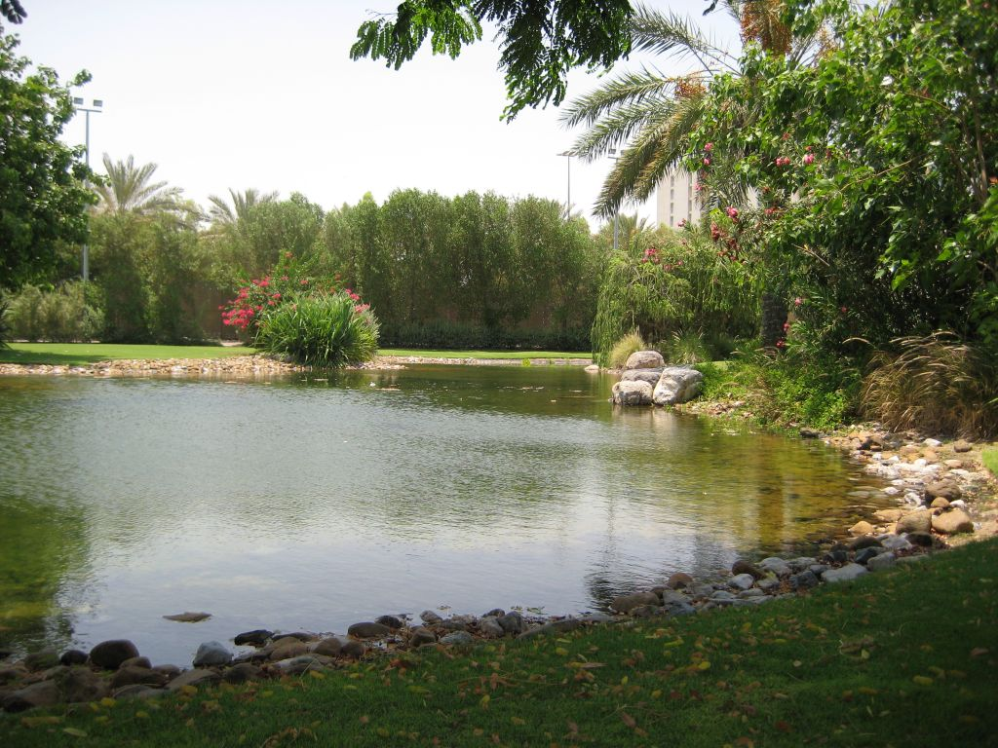
Notes:
Abu Dhabi.-Hotel Hilton

Slide 8
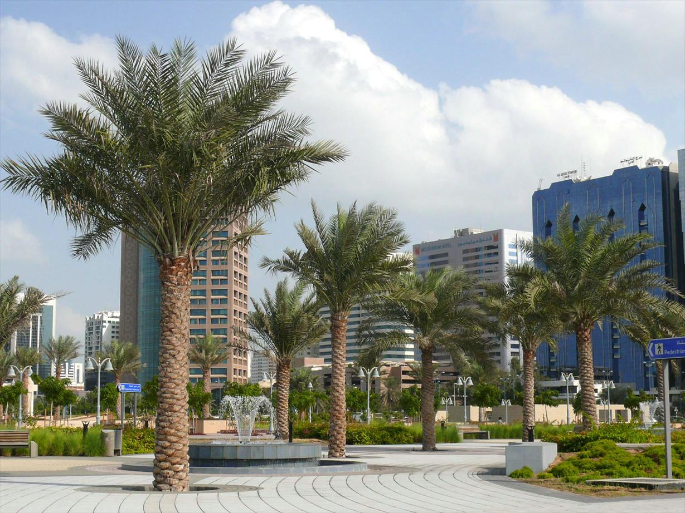
Notes:
Abu Dhabi

Slide 9
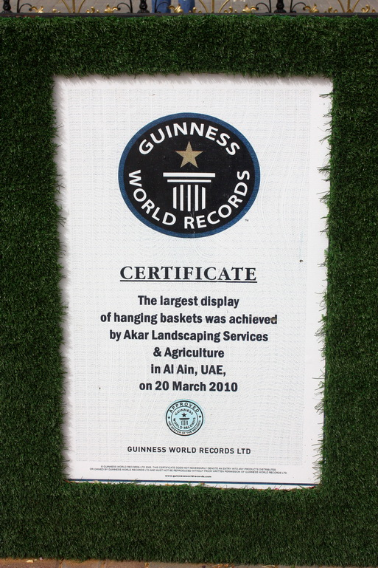
Al Ain Paradise
Al Ain ( en árabe : العين, al-ʿ ayn, literalmente, la primavera ), también conocida como la Ciudad Jardín, debido a su vegetación, es la segunda ciudad más grande en el Emirato de Abu Dhabi y la cuarta ciudad más grande en los Emiratos Árabes Unidos .
Con una población de 374.000 (2009), que se encuentra a unos 160 km al este de la capital Abu Dhabi y unos 120 km al sur de Dubai .
Al Ain es la cuna del Jeque Zayed bin Sultan Al Nahyan , el primer presidente de los Emiratos Árabes Unidos, y tiene el mayor número en el país de los nacionales de los Emiratos Árabes Unidos

Slide 10
Exhibición más grande de las cestas colgantes
Al Ain es conocida como el "Oasis" o "Ciudad Jardín" de los Emiratos, pero este jardín se quedó solo en su grandiosidad. El propósito era comprobar en nombre de Guinness World Records, que Al Ain Paraíso fue la exhibición más grande del mundo de las cestas colgantes.
El jardín se había puesto el Libro Guinness de los logros récord el año pasado cuando se colocaron 2.426 cestas colgantes.
Este año, sin embargo, Akar Servicios Jardinería y Agricultura (la empresa responsable para el jardín), ha decidido ampliar el jardín para que sea aún más impresionante, y es de esperar para romper su propio récord.

Slide 11
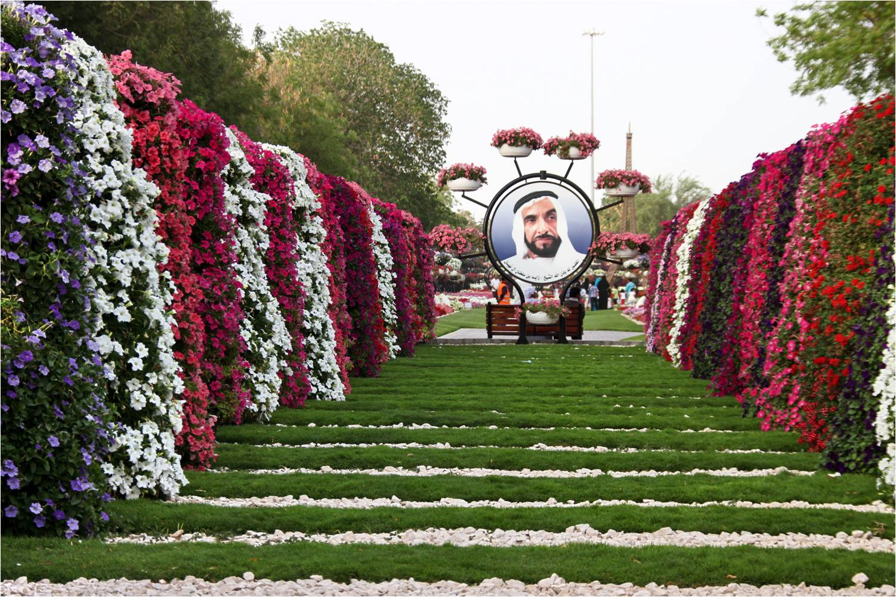

Slide 12
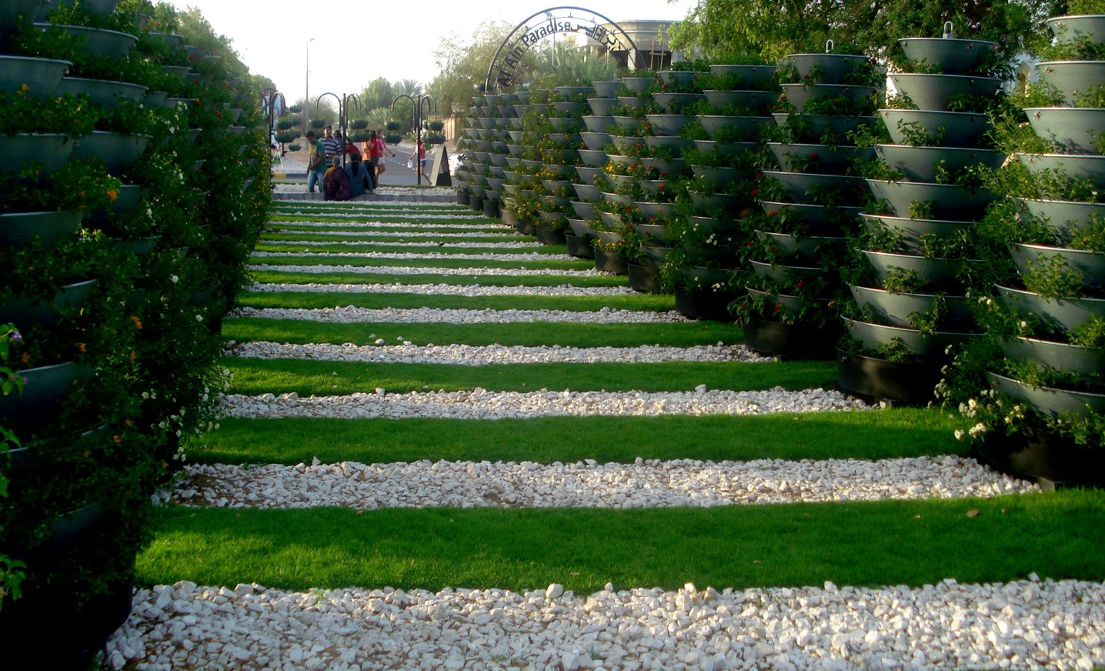

Slide 13
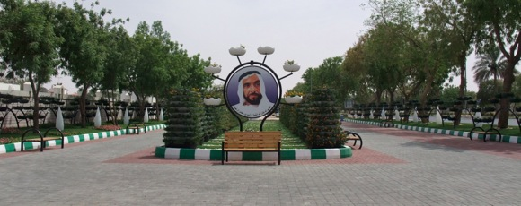
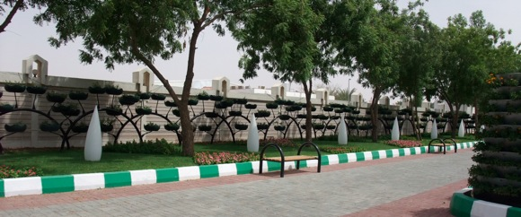

Slide 14
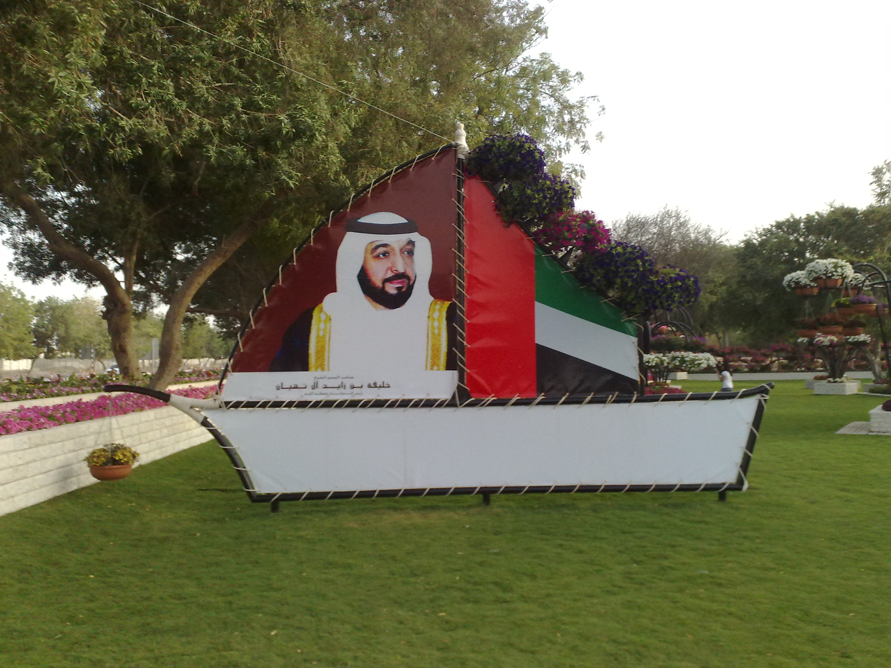

Slide 15
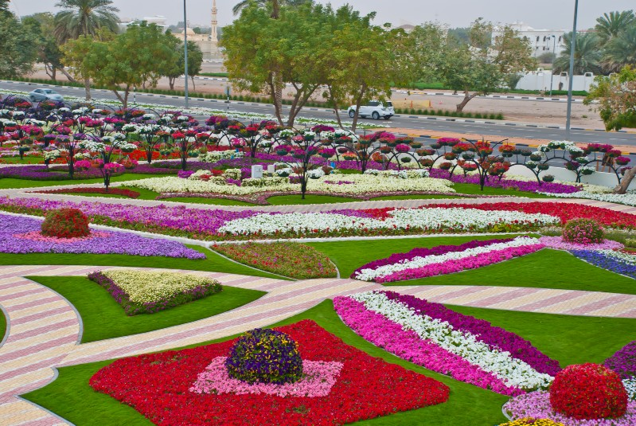

Slide 16
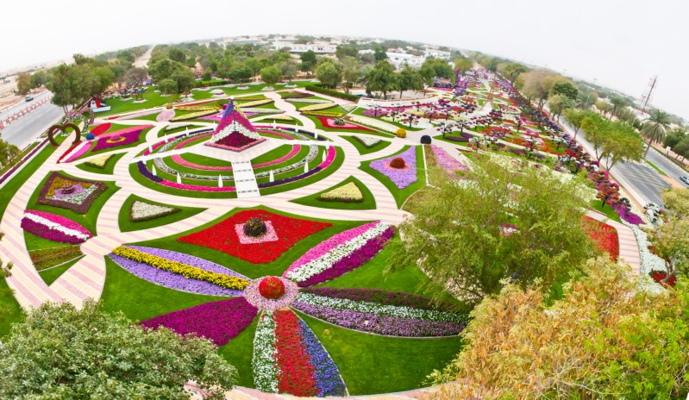

Slide 17
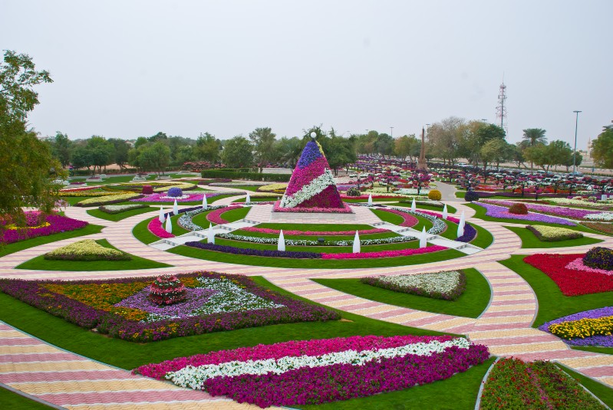

Slide 18
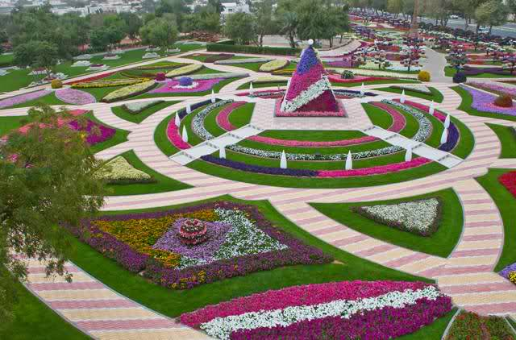

Slide 19
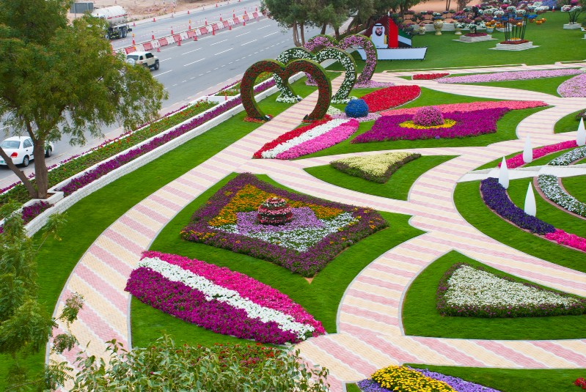

Slide 20
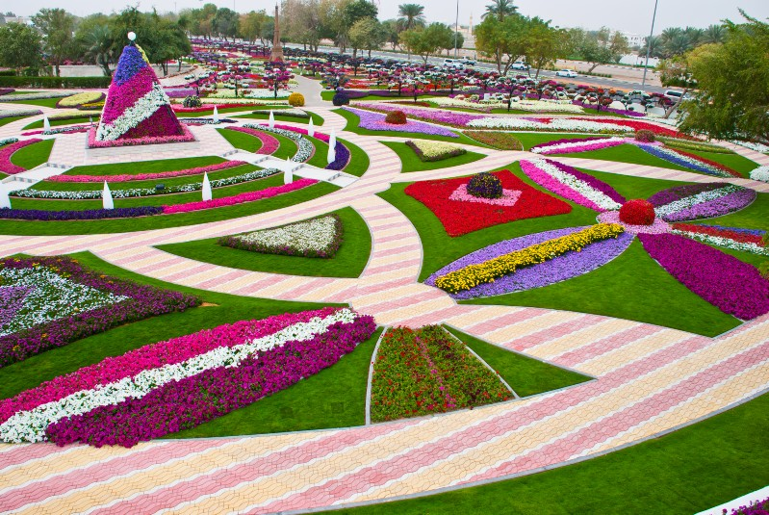

Slide 21
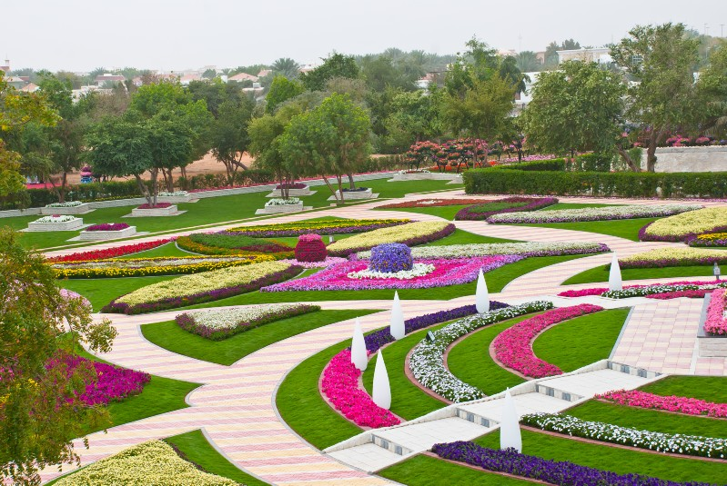

Slide 22
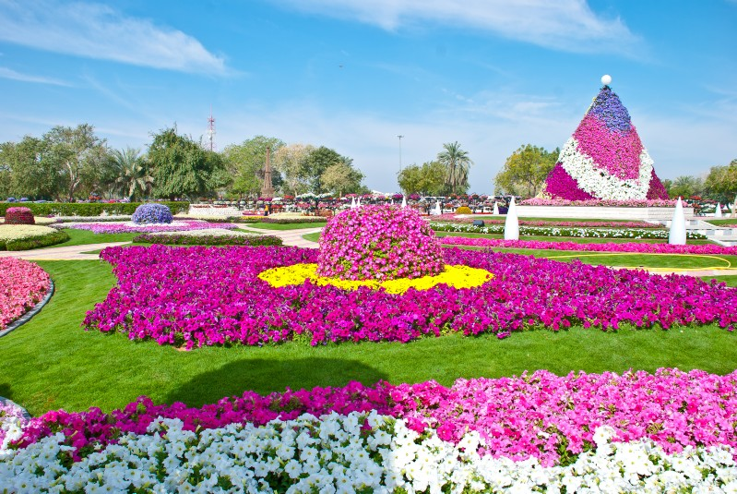

Slide 23
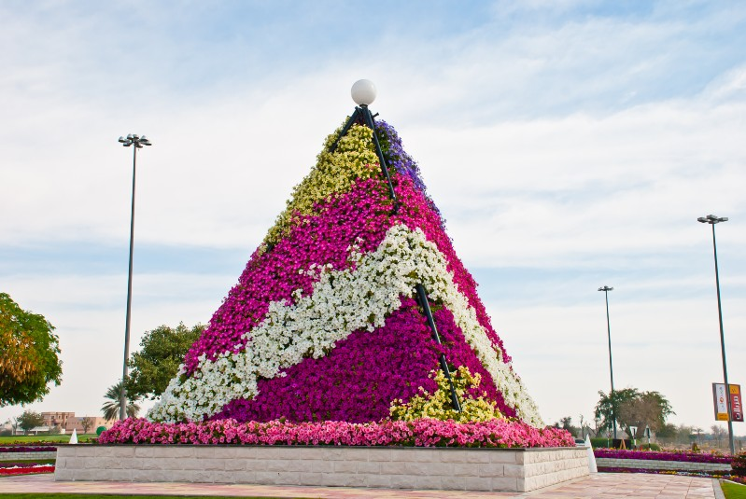
Notes:
Al Ain

Slide 24
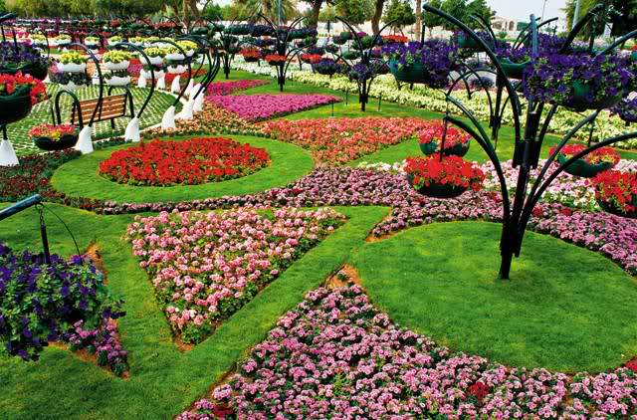

Slide 25
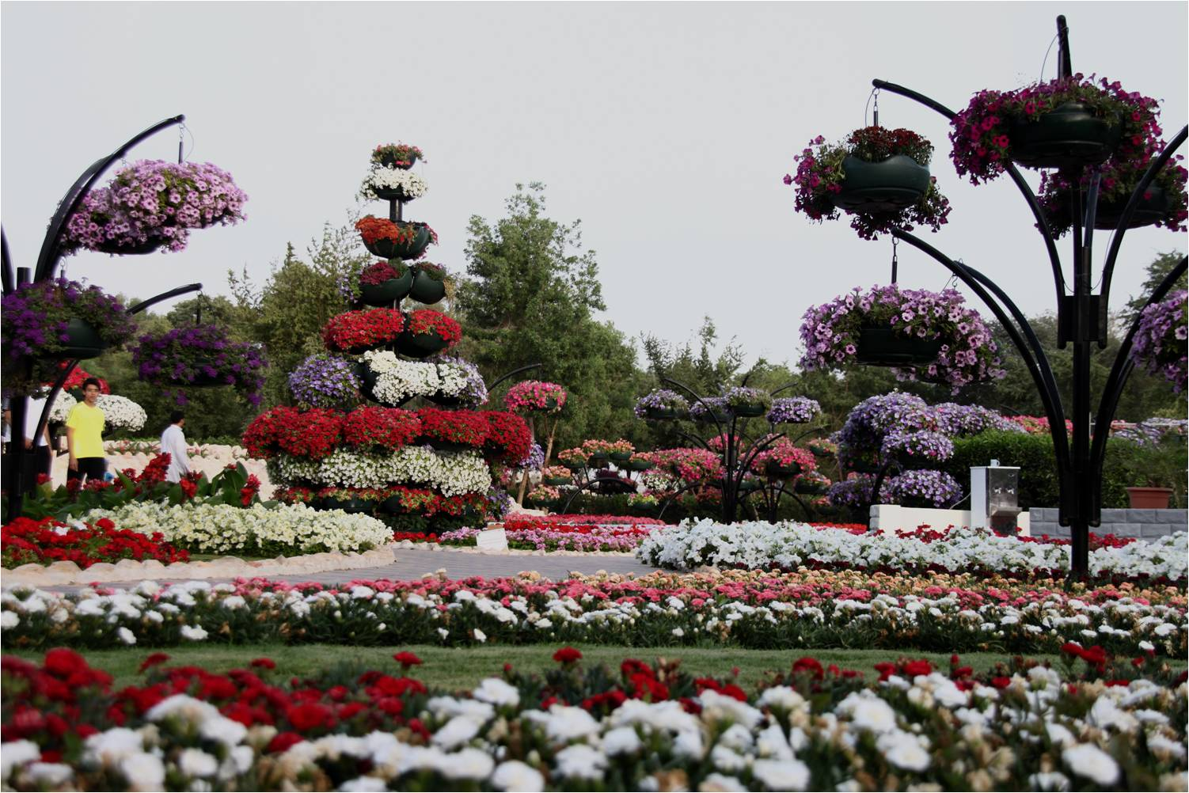

Slide 26
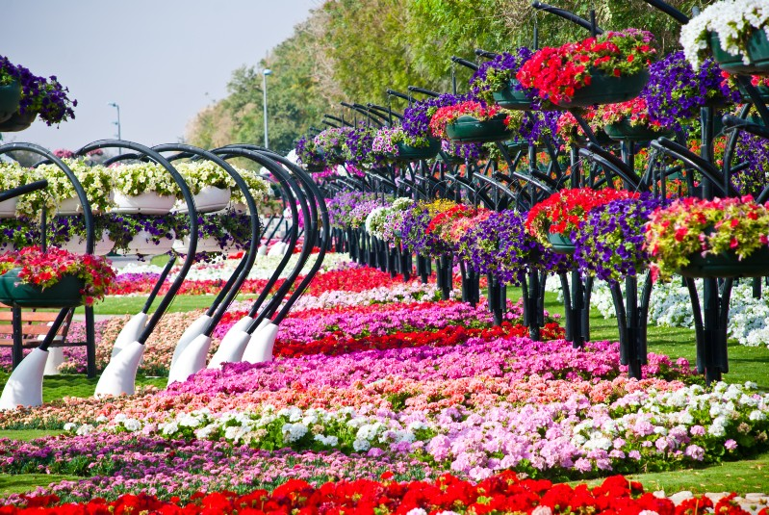

Slide 27
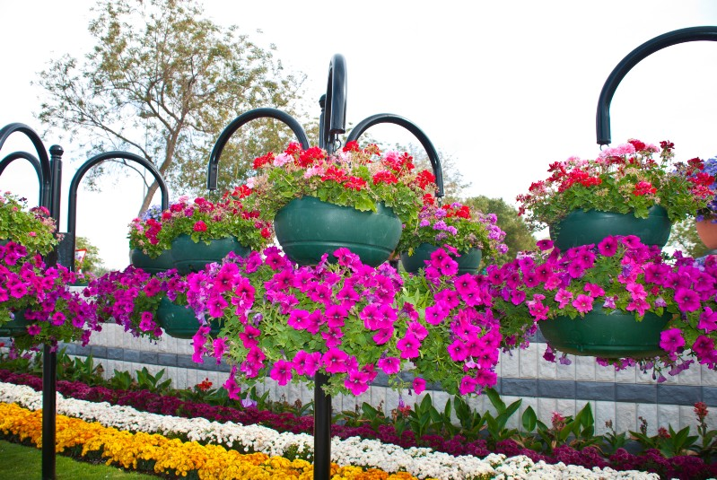

Slide 28
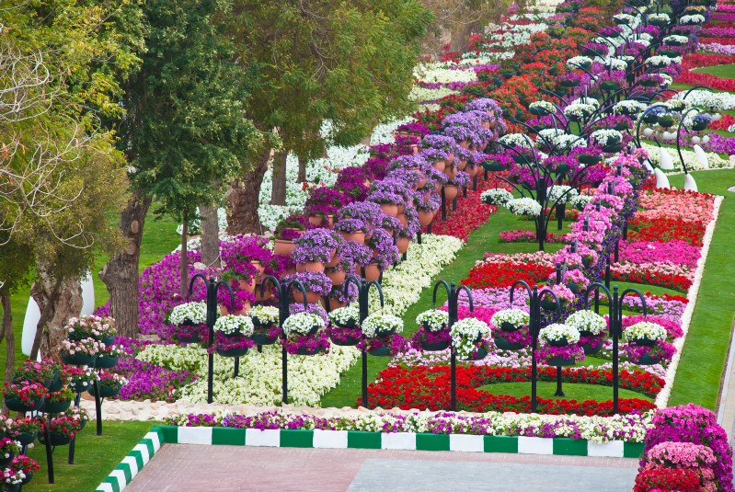

Slide 29
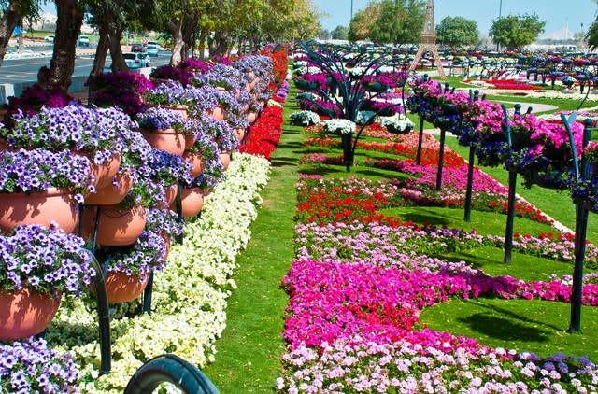

Slide 30
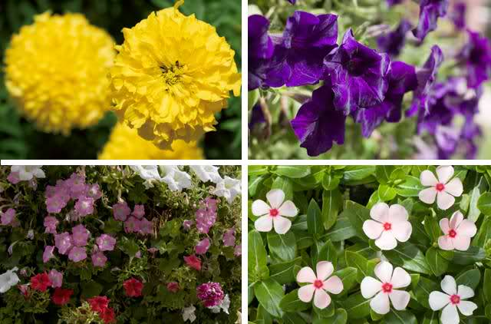

Slide 31
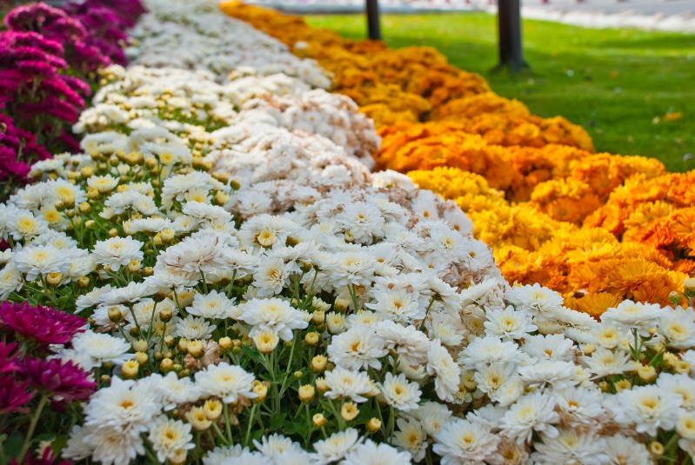

Slide 32
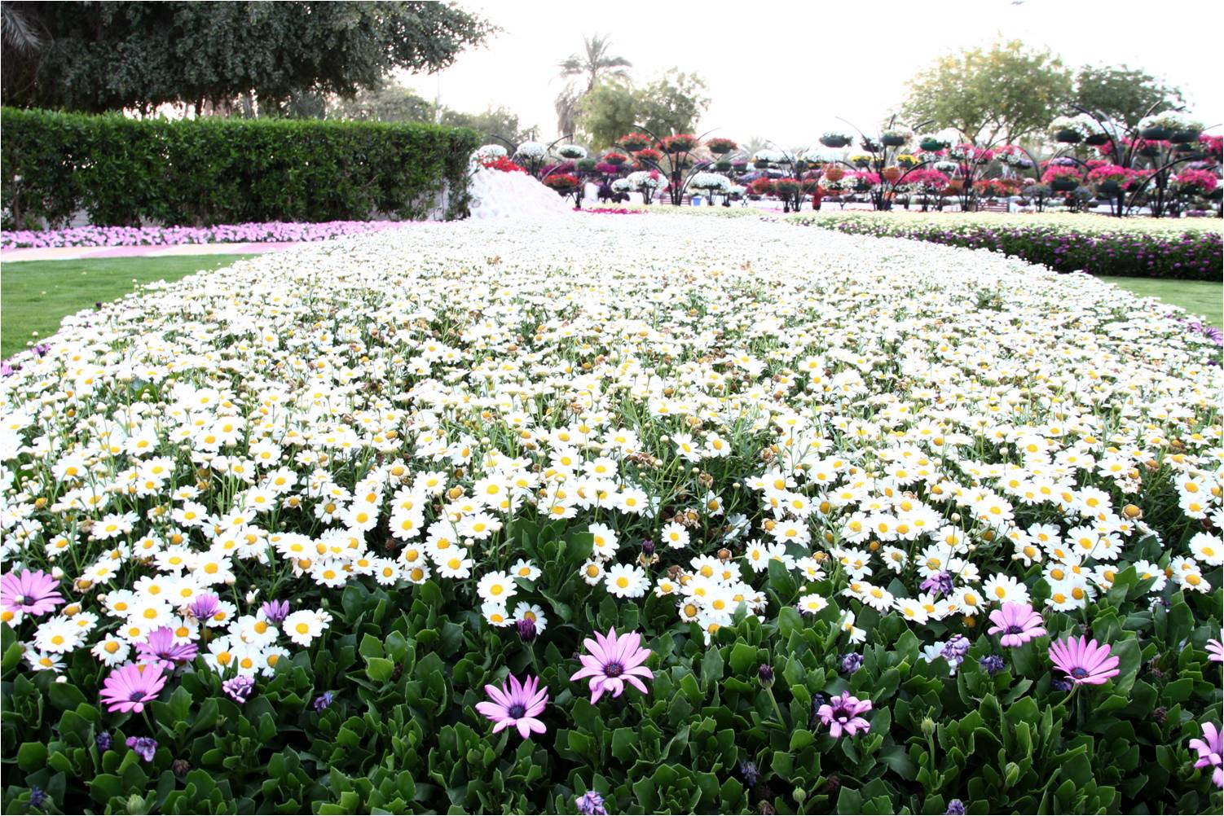

Slide 33
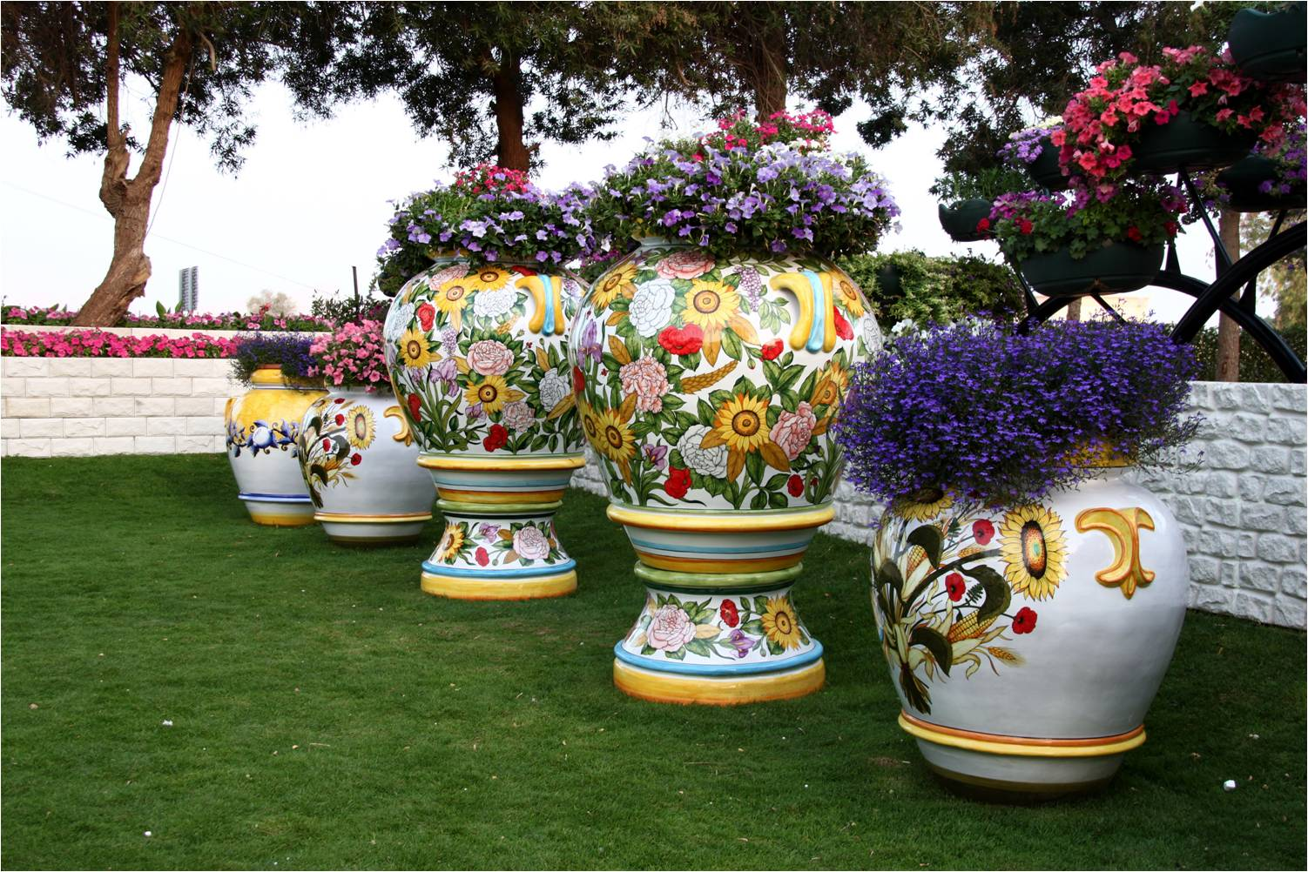

Slide 34
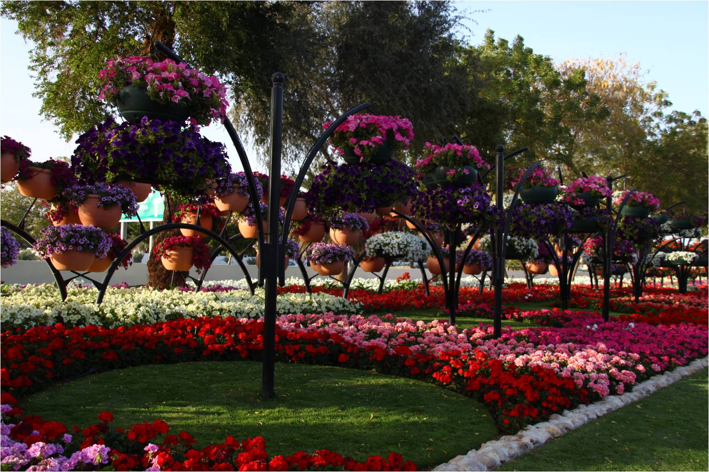

Slide 35
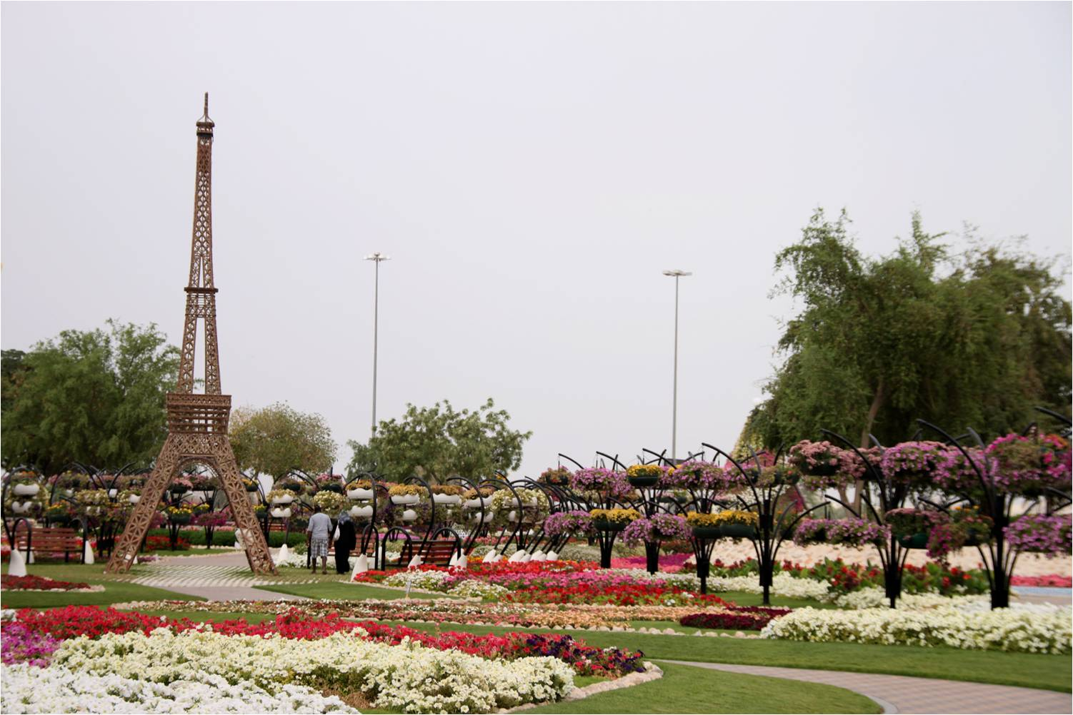

Slide 36
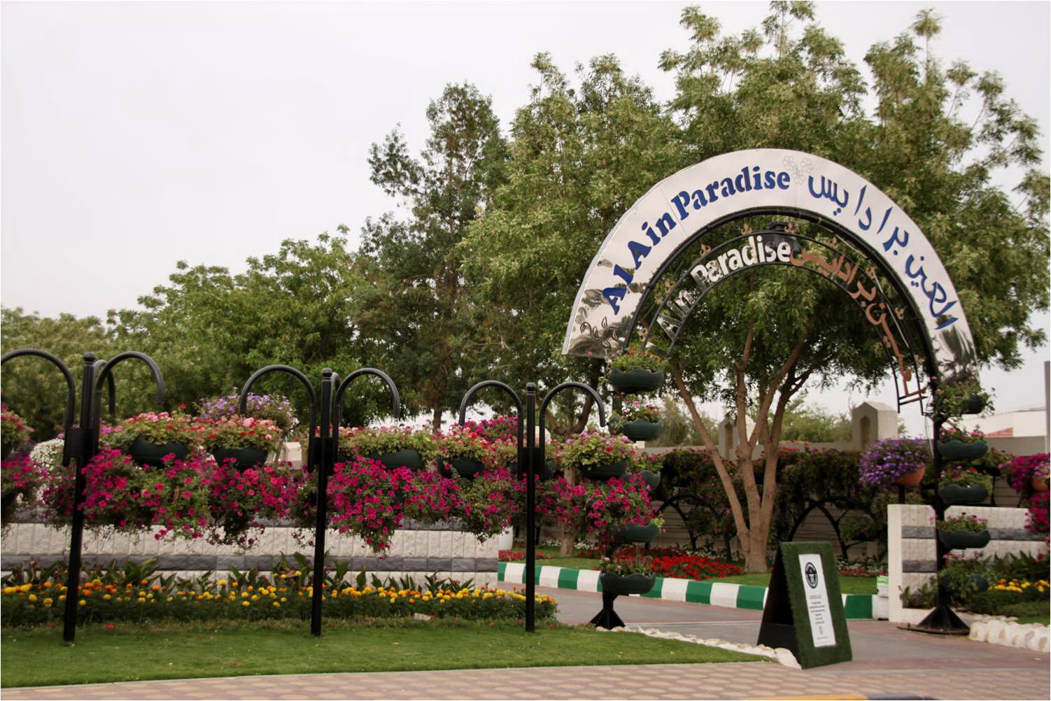

Slide 37
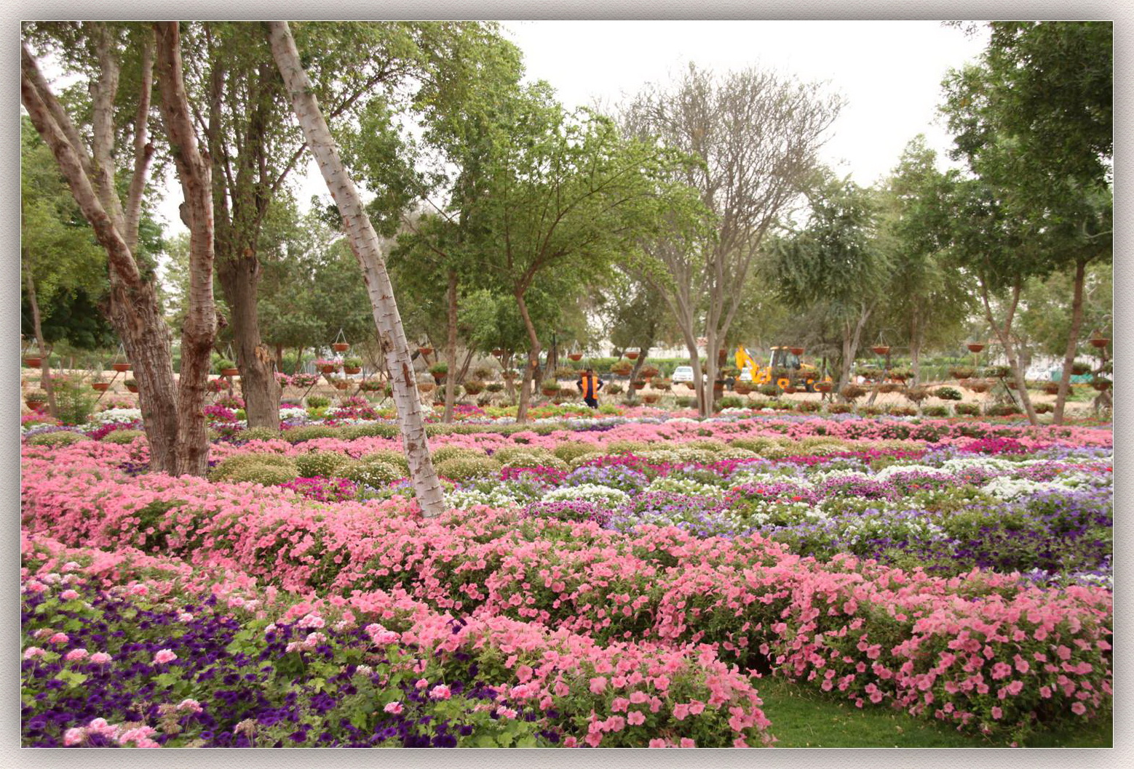

Slide 38
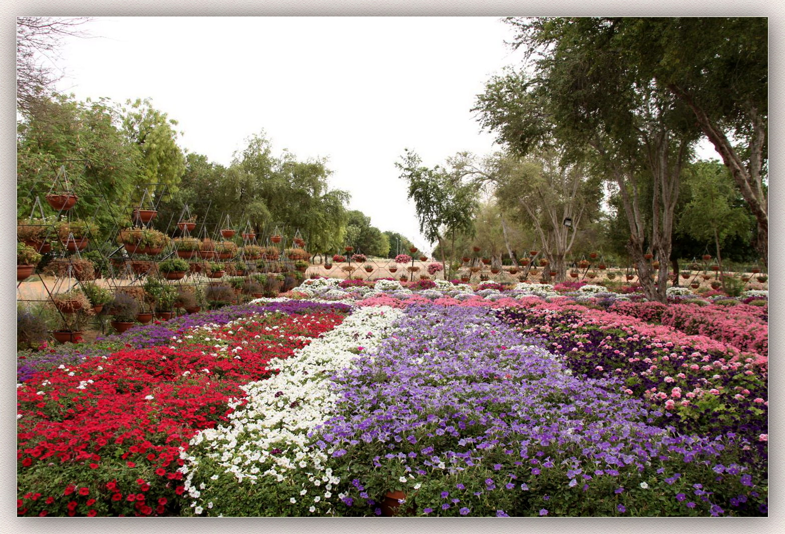

Slide 39
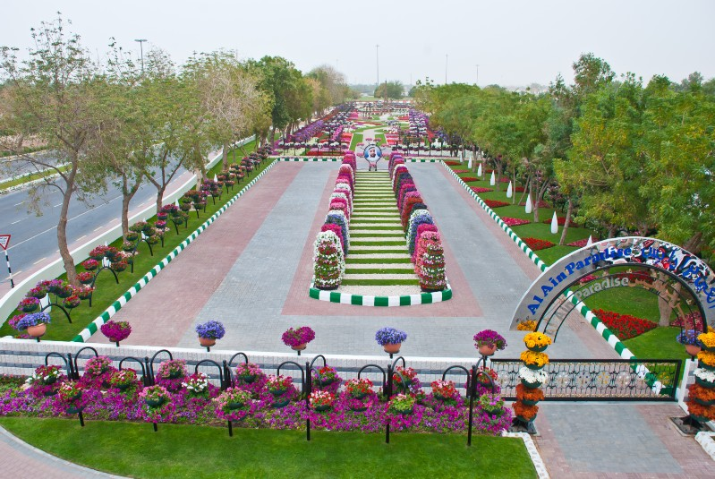

Slide 40
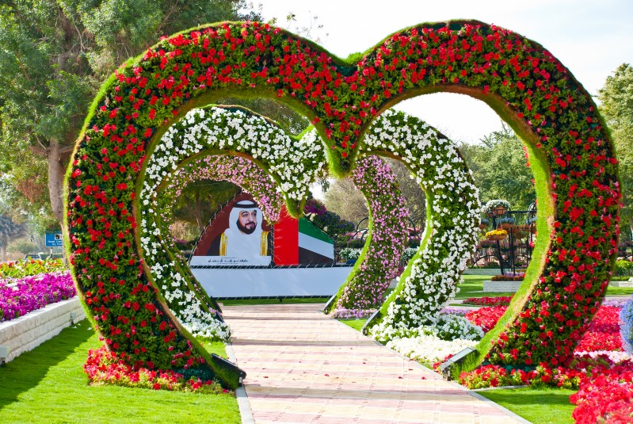
Notes:
Al Ain

Slide 41
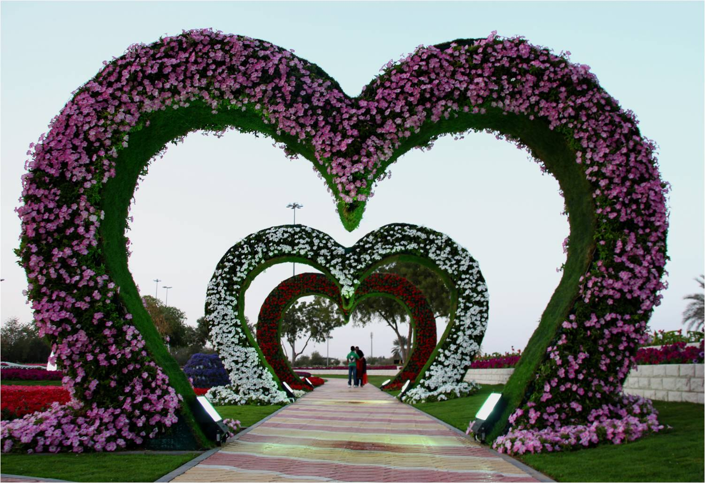

Slide 42
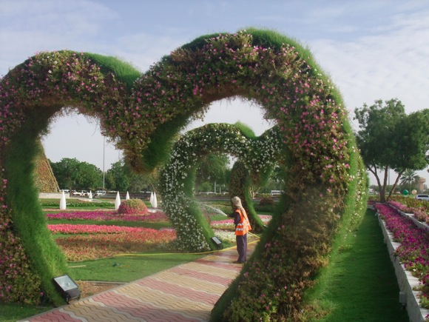

Slide 43
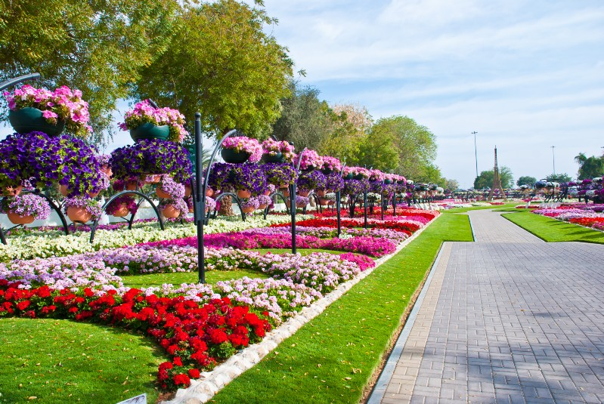

Slide 44
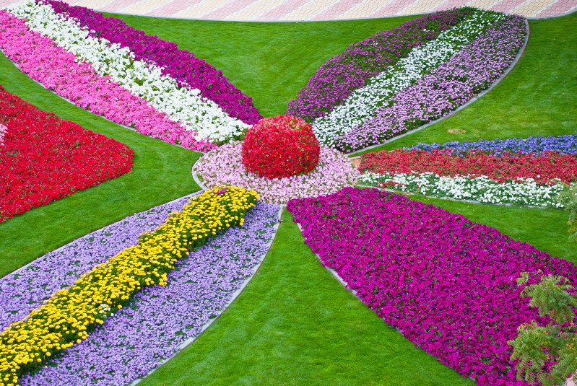

Slide 45
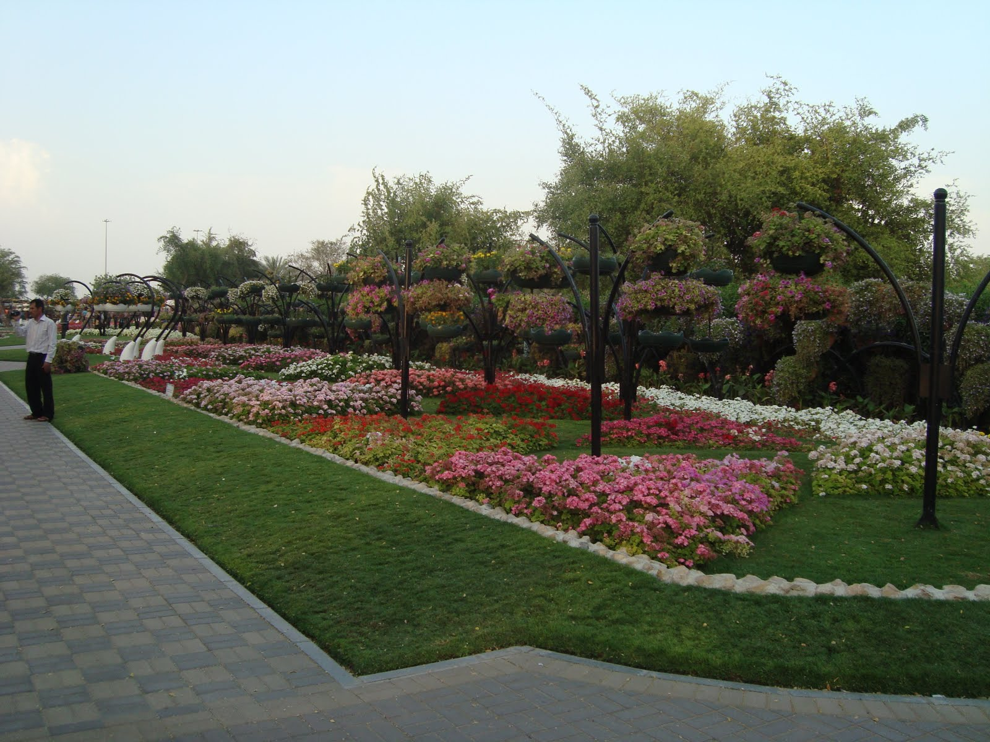

Slide 46
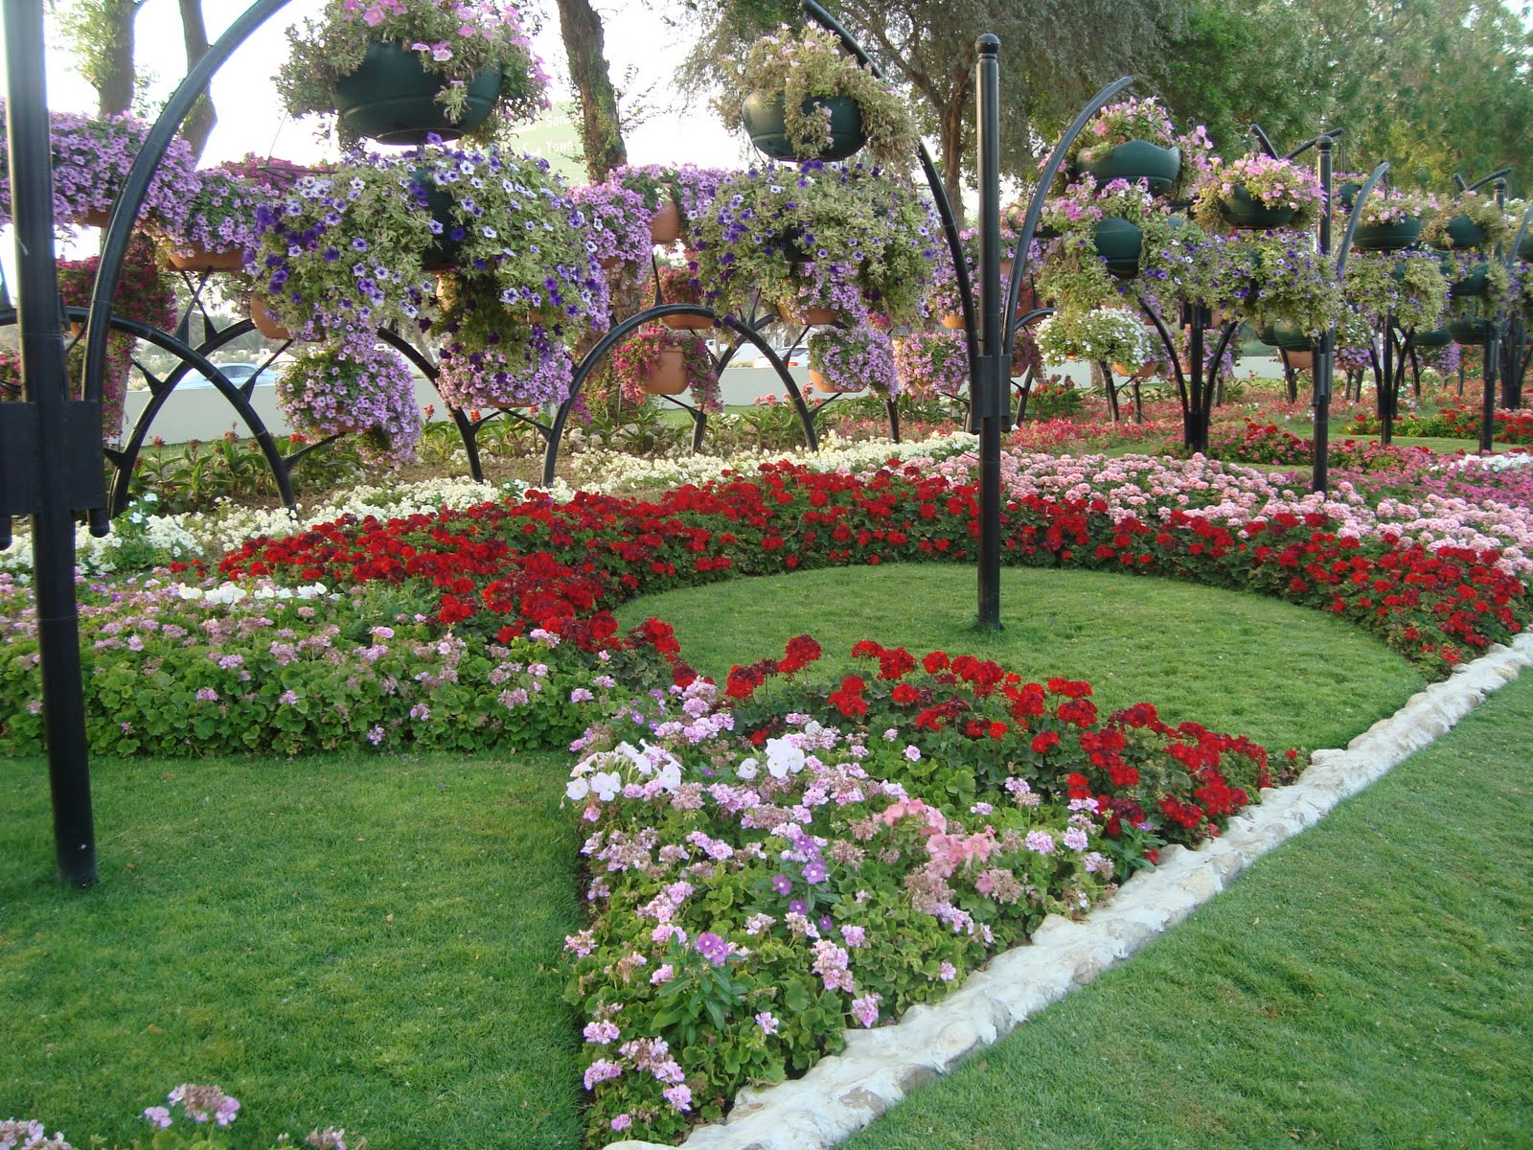

Slide 47
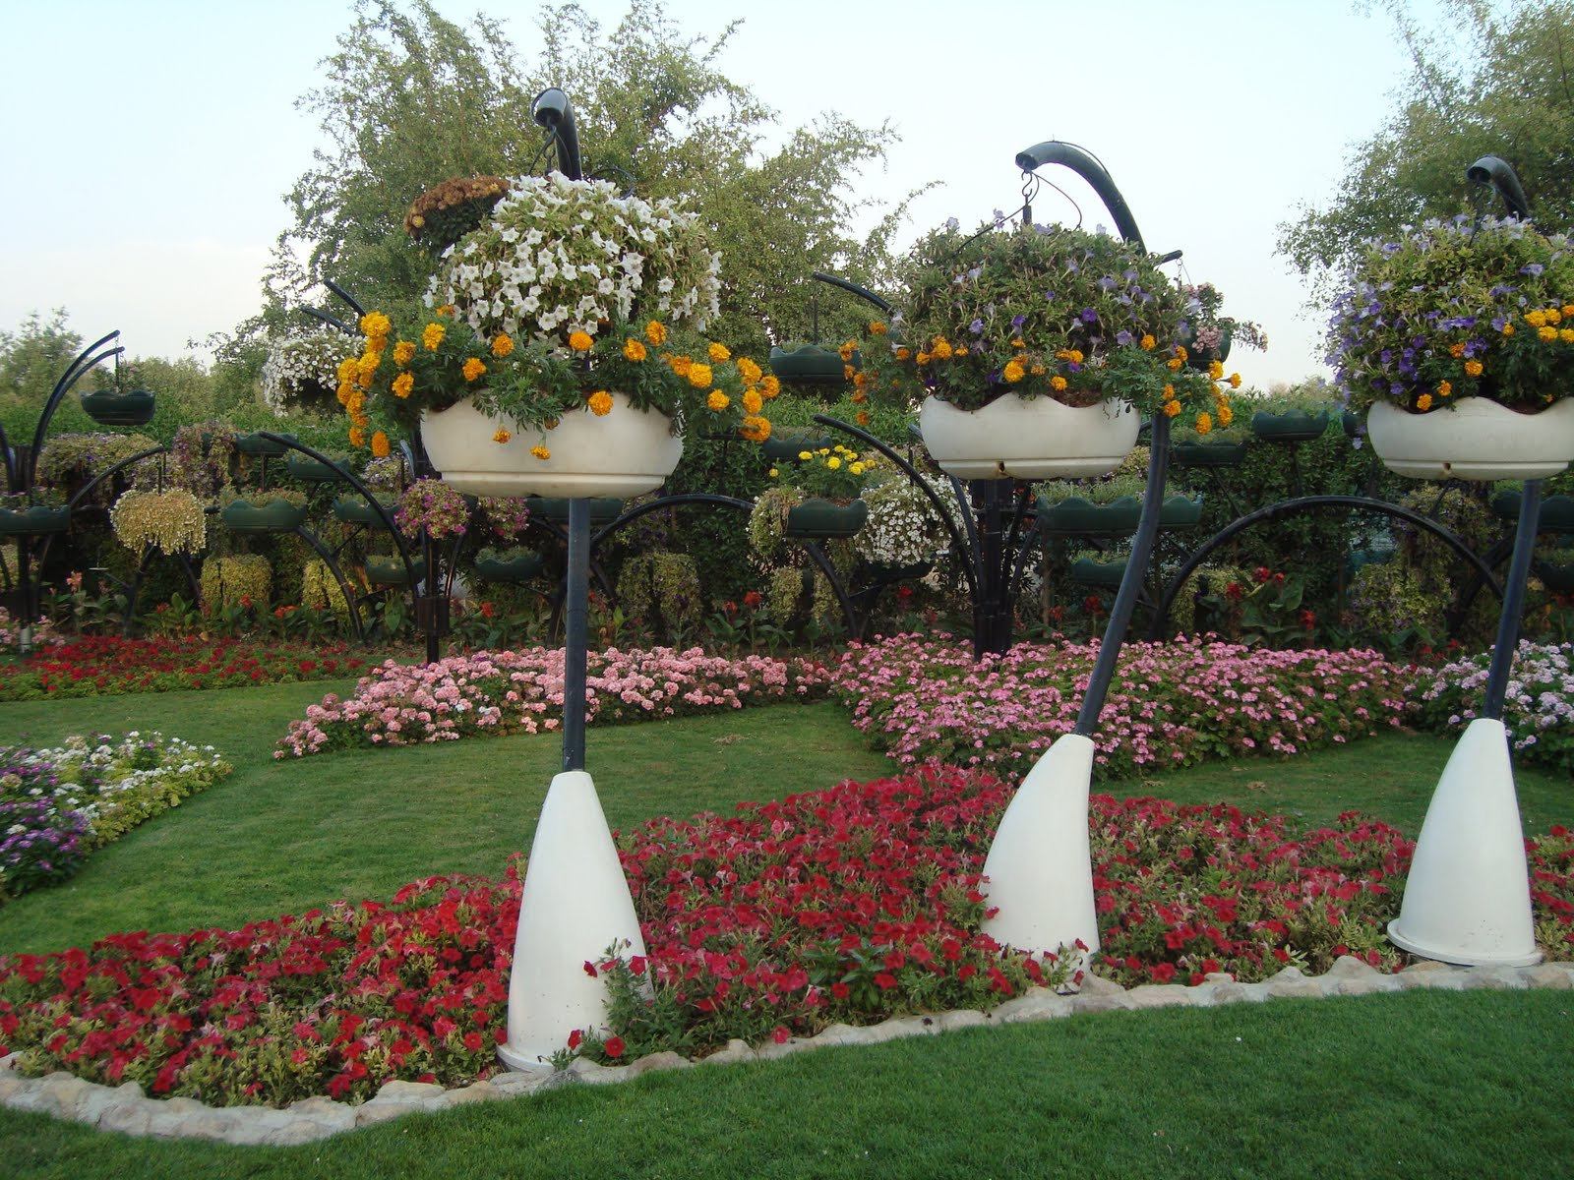

Slide 48
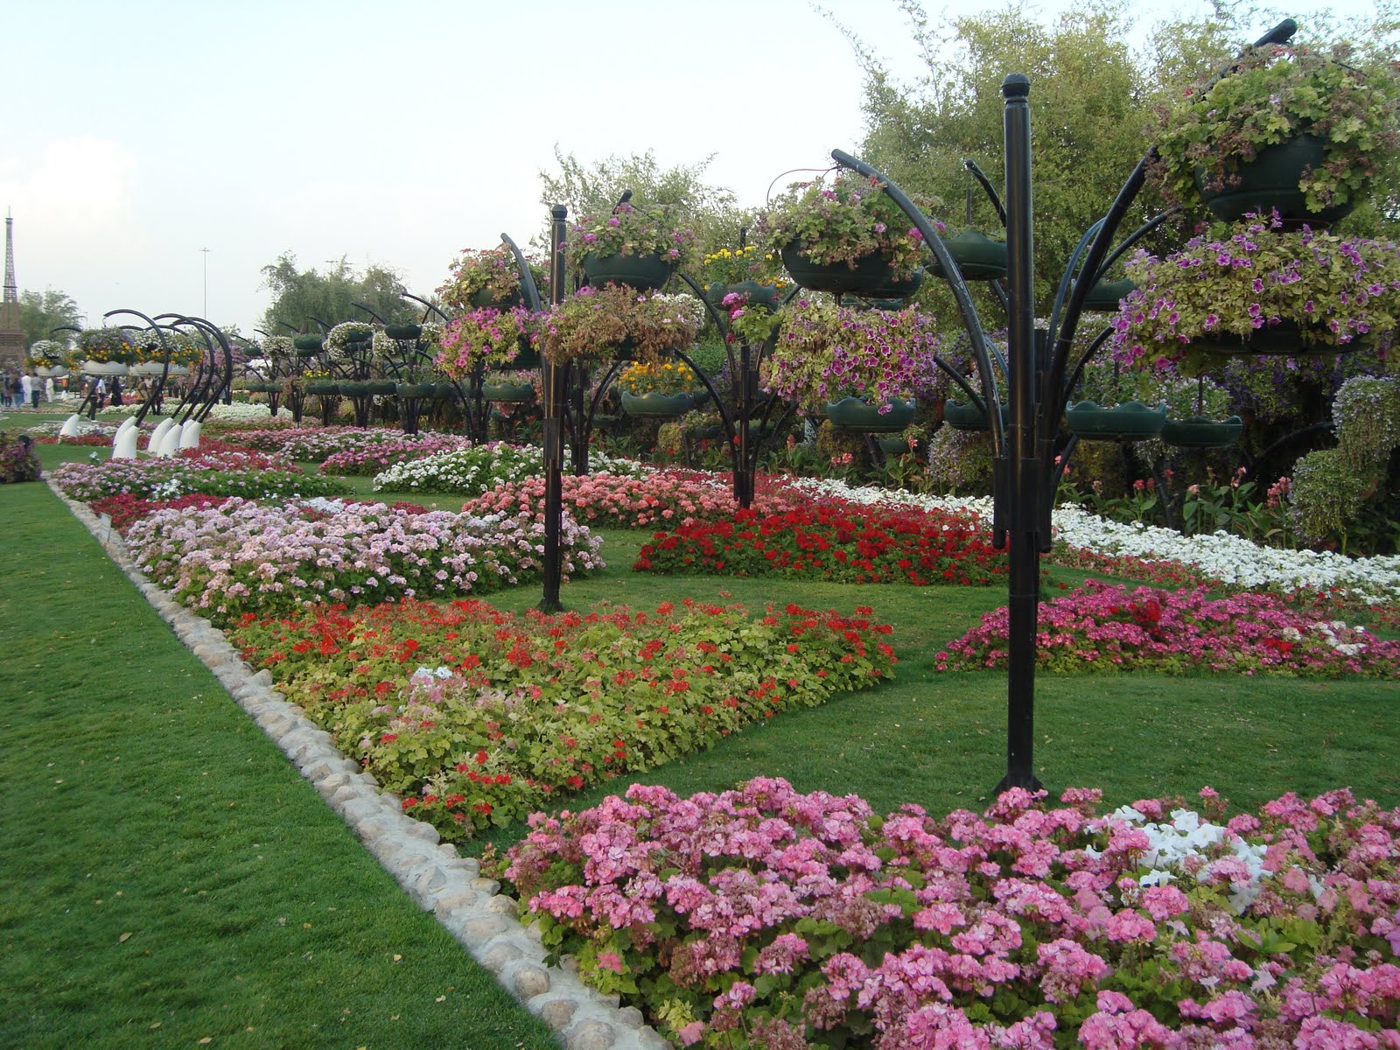

Slide 49
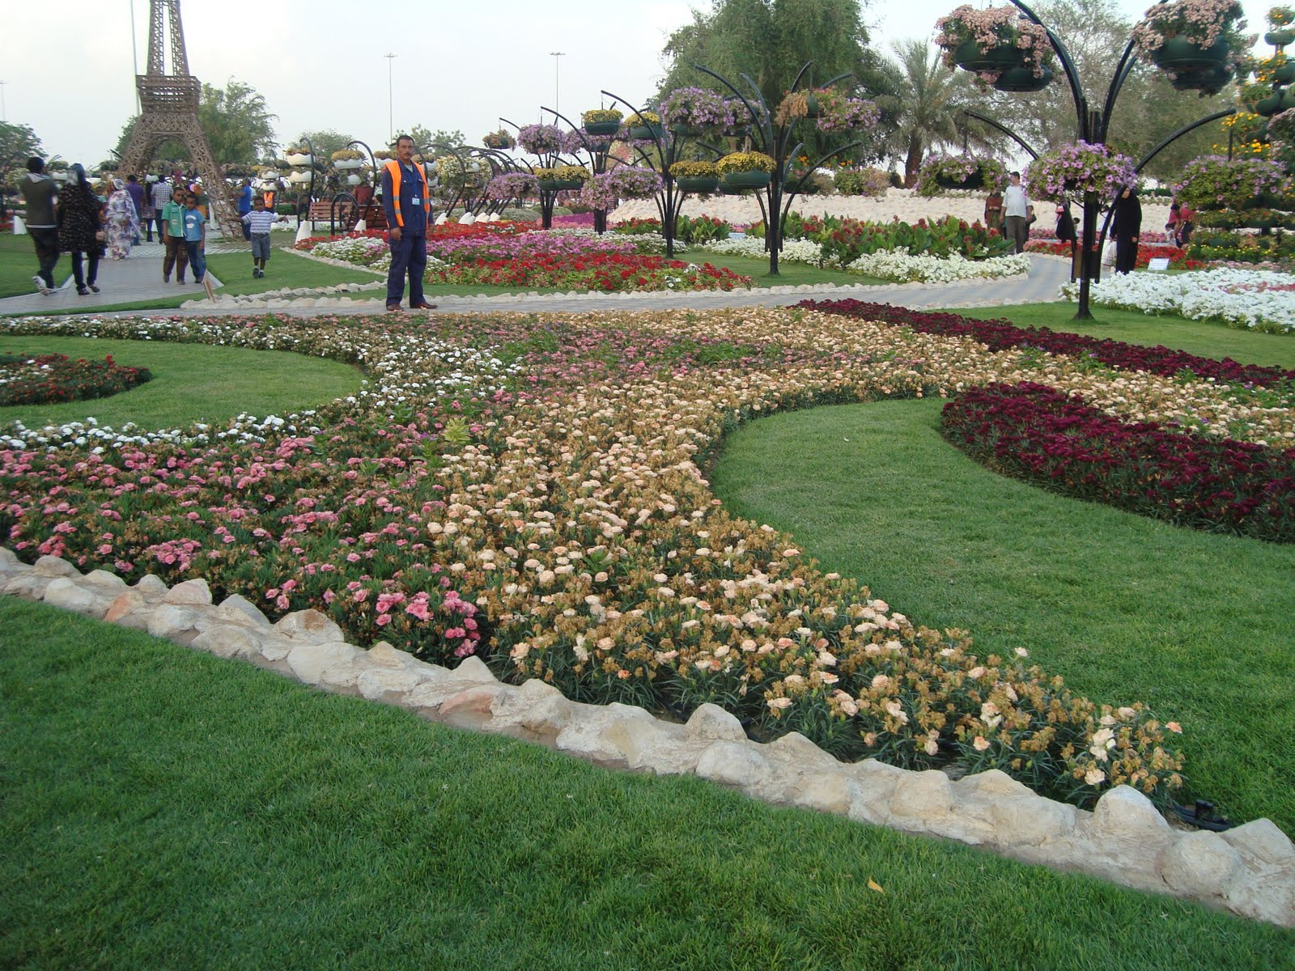

Slide 50
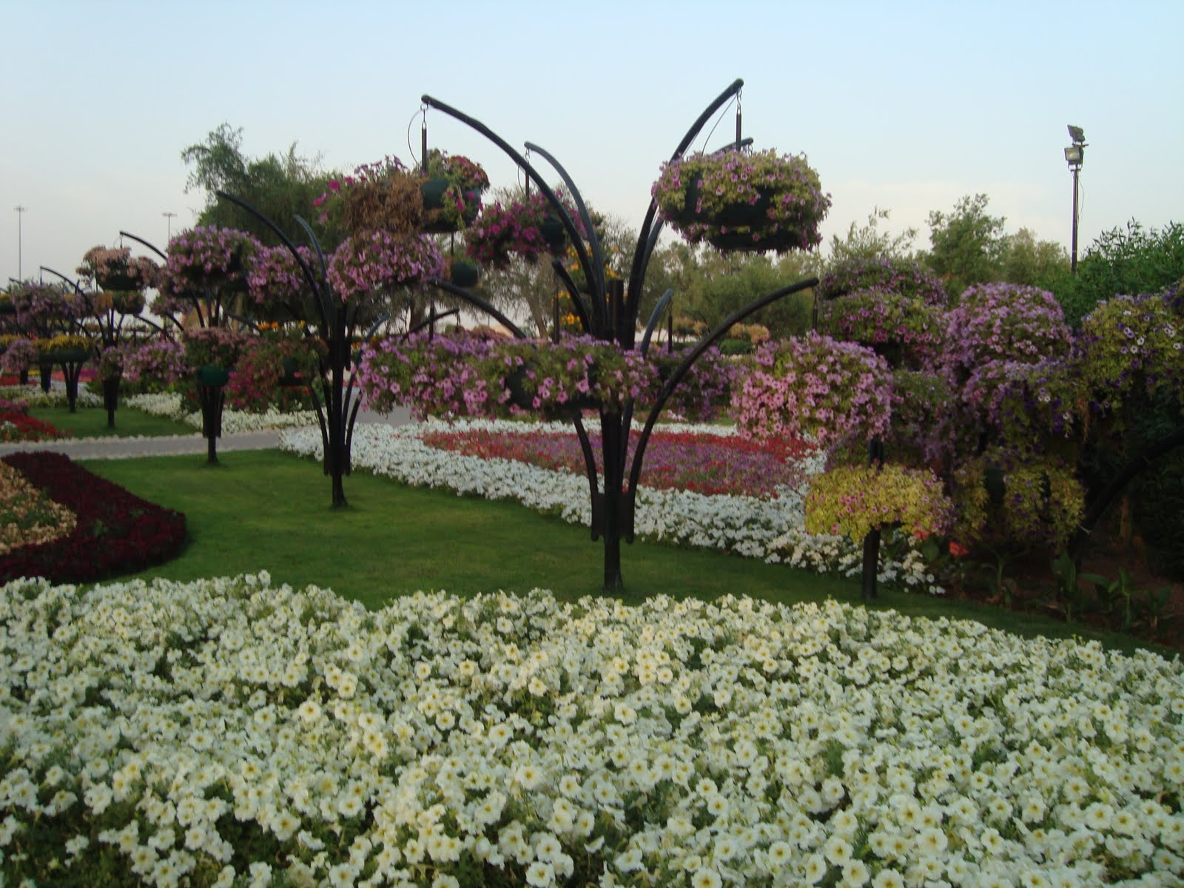

Slide 51
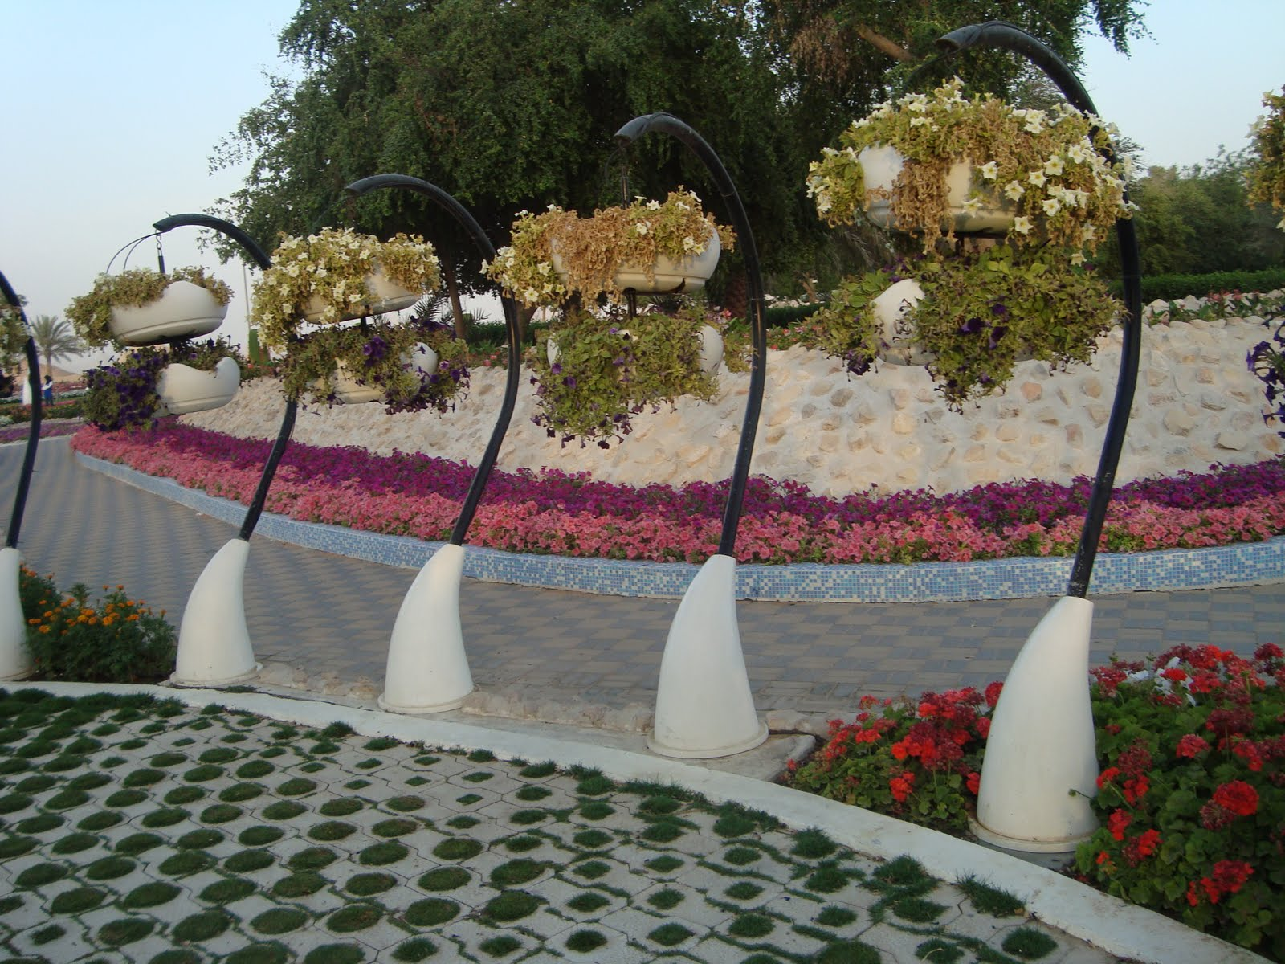

Slide 52


Slide 53


Slide 54


Slide 55


Slide 56


Slide 57


Slide 58



Slide 59



Slide 60


Slide 61
Al Sahwa Park.-Muscat
Este parque está ubicado entre magníficos Aeropuerto Internacional de Mascate y centro de la ciudad, junto a la Torre del Reloj Al Sahwa rotonda.
Como la mayoría de los parques en Muscat, hay áreas de juego para mantener ocupados a los niños.
Al Sahwa es otro punto popular para las comidas campestres de la familia!
Los parques de la ciudad son tan cómodos que es posible que quieran tumbarse en la hierba y caer en un sueño profundo como este señor.

Slide 62

Notes:
Al Sahwa Park.-Muscat

Slide 63

Notes:
Al Sahwa Park.-Muscat

Slide 64

Notes:
Al Sahwa Park

Slide 65

Notes:
Al Sahwa Park

Slide 66

Notes:
Al Sahwa Park

Slide 67
Notes:
Al Sahwa Park

Slide 68

Notes:
Al Sahwa Park

Slide 69
Dubai
Dubai es uno de los lugares de vacaciones más divertida!
Su visita turística a Dubai no estaría completa sin visitar los parques de Dubai.
Estos parques son una de las principales atracciones turísticas de Dubai.
Creekside Park,Al Mamzar Beach Park,Safa Park,Mushrif Park etc…
Tambien posee muchos parque de atracciones.

Slide 70

Notes:
Dubai.-Jumeirah Al Qasr

Slide 71

Notes:
Palm Tree Court

Slide 72

Notes:
Oasis Beach

Slide 73


Slide 74

Notes:
Dubai Marina

Slide 75

Notes:
Hotel Kempinski .-Dubai

Slide 76

Notes:
Hotel Crowne Plaza.-Dubai

Slide 77

Notes:
Discovery Gardens

Slide 78


Slide 79

Notes:
Busch Gardens.-Dubai

Slide 80

Notes:
Garden in Dubai Aerport

Slide 81

Notes:
Grand Hyatt .-Dubai

Slide 82

Notes:
Grand Hyatt .-Dubai

Slide 83

Notes:
Grand Hyatt

Slide 84

Notes:
Grand Hyatt.-Barcos suspendidos

Slide 85


Slide 86


Slide 87

Notes:
Palm Jumeirah Dubai

Slide 88


Slide 89

Notes:
Palm Jumeirah House

Slide 90

Notes:
Palm Jumeirah House

Slide 91

Notes:
Palms inside Dubai Airport

Slide 92

Notes:
Dubai Date Palms

Slide 93

Notes:
Jumeirah Gash

Slide 94

Notes:
Zabeel Park .-Dubai

Slide 95

Notes:
Zabeel Park Dubai

Slide 96

Notes:
Zabeel Park

Slide 97

Notes:
Zabeel Park.-Dubai

Slide 98


Slide 99

Notes:
Creekside Park.-Dubai

Slide 100

Notes:
Creekside Park

Slide 101

Notes:
Creekside Park

Slide 102

Notes:
Al Mamzar Park

Slide 103

Notes:
Jumeirah Beach Park

Slide 104


Slide 105

Notes:
Safa Park

Slide 106

Notes:
Al Mamzar Park

Slide 107

Notes:
Al Mamzar Park.-Dubai

Slide 108

Notes:
Creekside Park

Slide 109

Notes:
Al Mamzar Beach Park

Slide 110

Notes:
Creekside Park

Slide 111

Notes:
Creekside Park

Slide 112

Notes:
Al Mamzar Beach Park

Slide 113

Notes:
Park

Slide 114

Notes:
Dubai Central Park

Slide 115

Notes:
Safa Park

Slide 116


